Slide 1
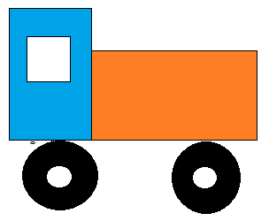
PHÒNG GIÁO DỤC VÀ ĐÀO TẠO HUYỆN GIA LÂM
TRƯỜNG MẦM NON PHÚ THỊ
GIÁO ÁN : TẠO HÌNH
ĐỀ TÀI : VẼ Ô TÔ
(Theo mẫu)
LỨA TUỔI MẪU GIÁO BÉ
GIÁO VIÊN : Bùi Kim Liên

Slide 2
MỤC ĐÍCH YÊU CẦU
1 . Kiến thức :
- Sau khi học xong trẻ trẻ vẽ được hình ô tô tải : gồm có đầu xe hình chữ nhật đứng , thùng xe hình chữ nhật nằm ngang, bánh xe hình tròn, cửa kính hình vuông. Ô tô tải dùng để chở hàng , vật liệu xây dựng...
2 . Kỹ năng :
- Rèn cho trẻ kỹ năng vẽ các nét thẳng , nét ngang , nét cong tròn khép kín để tạo thành hình ô tô
- Trẻ chọn mầu và tô mầu cho ô tô
3 . Thái độ:
- Trẻ tích cực tham gia vào tiết học , tạo ra sản phẩm và biết giữ gìn sản phẩm.
- Đi ô tô không thò đầu , thò tay ra khỏi ô tô

Slide 3
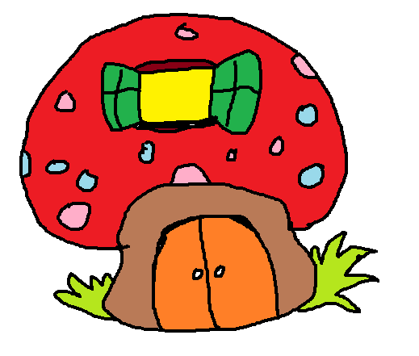
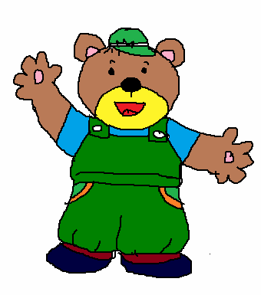
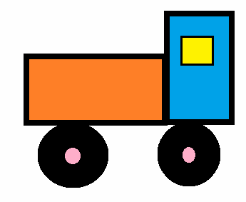

Slide 4
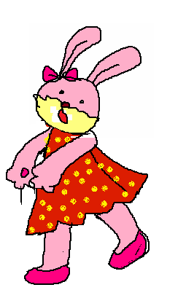

Slide 5
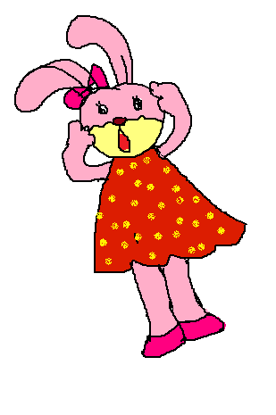
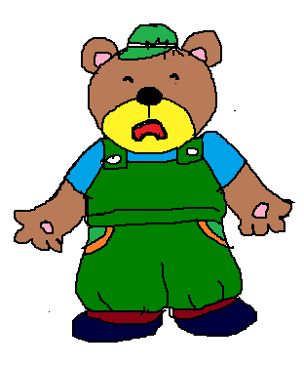
?

Slide 6
